Slide 1

Eau de vie
박수정, 정미리, 윤새라, 신유환, 김규빈
ⓒSaebyeol Yu. Saebyeol’s PwerPoint

Slide 2

목차
1
프로젝트 소개
2
프로젝트 구성
3
기능 구현
4
칸반보드
5
후기

Slide 3

Part 1
프로젝트 소개

Slide 4
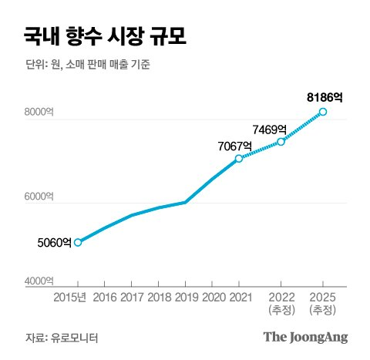




Part 1,
주제 선정 이유
부족한 향수 정보로 인해
입문하기 어렵다는 단점
국내 향수 사용자의 증가
국내 향수 커뮤니티의 부재
소통 위주의 향수 커뮤니티 필요

Slide 5
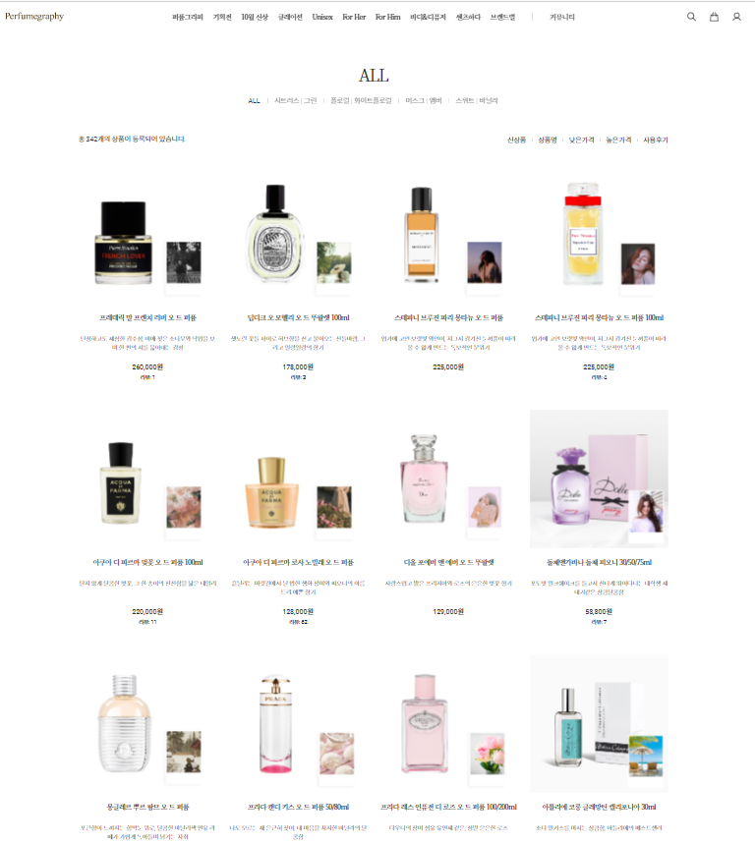
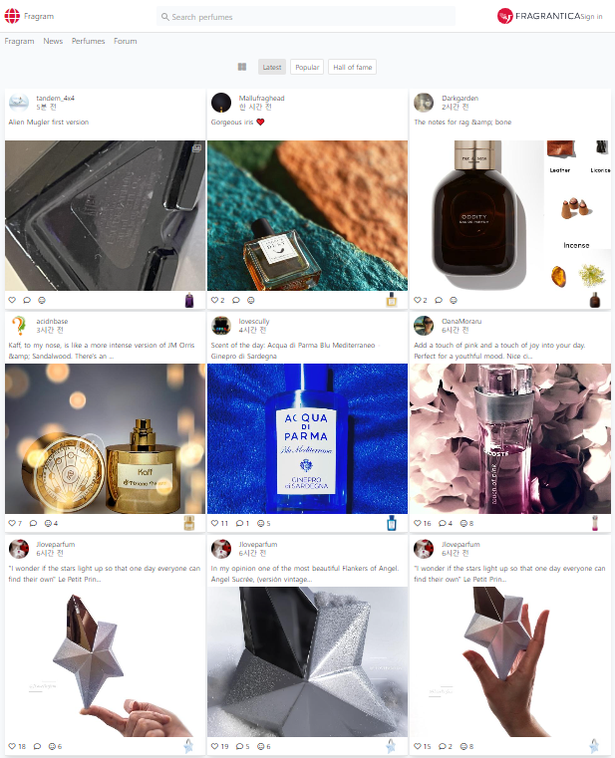
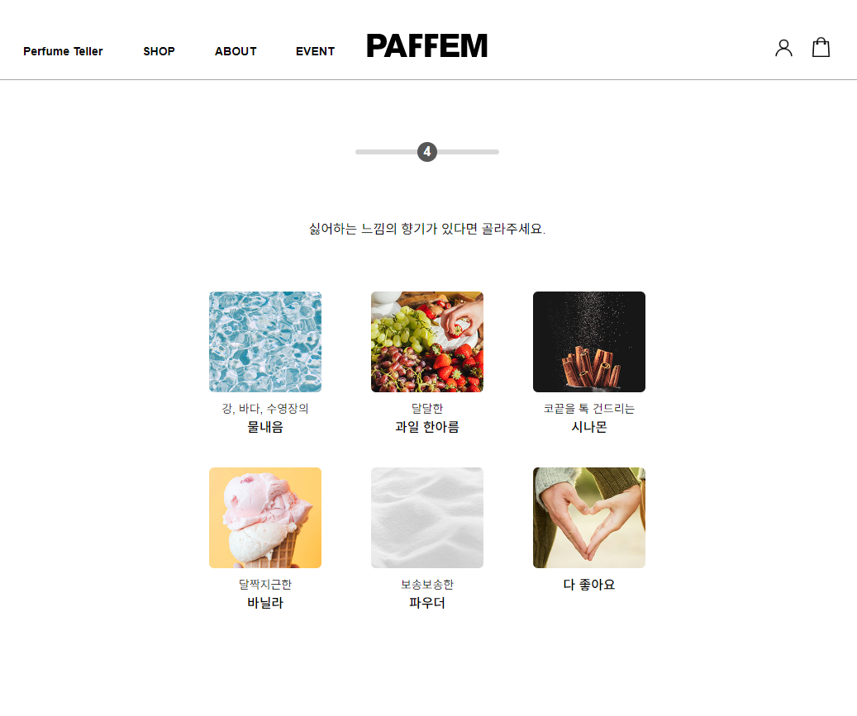
Part 1,
벤치마킹
Perfumegraphy
Fragram
PAFFEM

Slide 6
Part 1,
벤치마킹
Perfumegraphy
향수 리스트, 향수 정보 제공
Fragram
Eau de Vie
(기능 통합)
향수 정보, 향수 커뮤니티 제공
PAFFEM
특정 브랜드의 향수 추천 기능

Slide 7
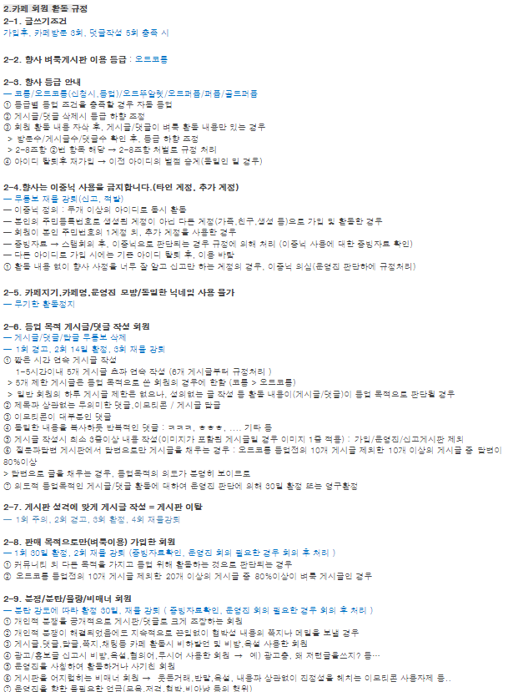
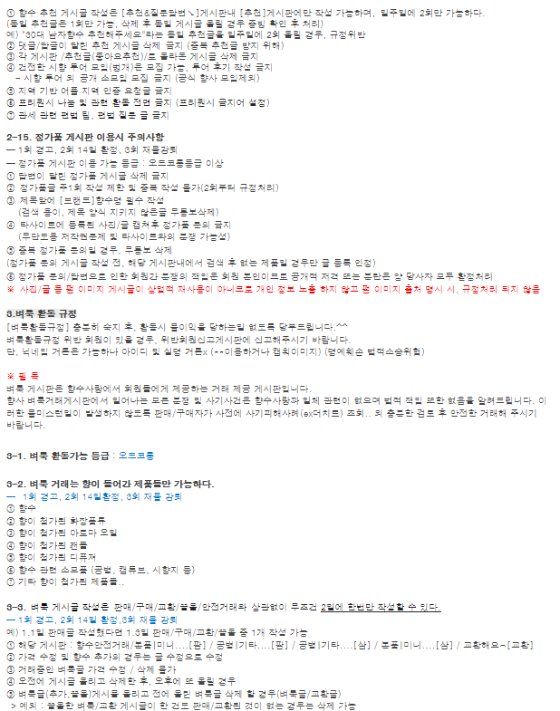
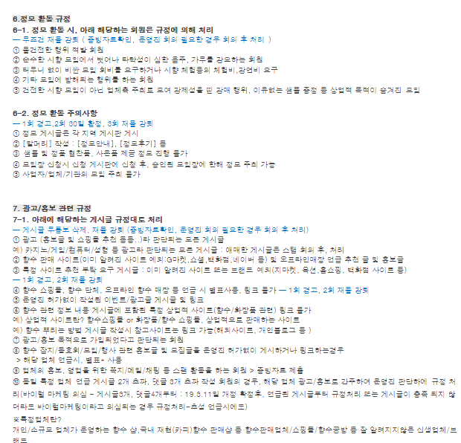
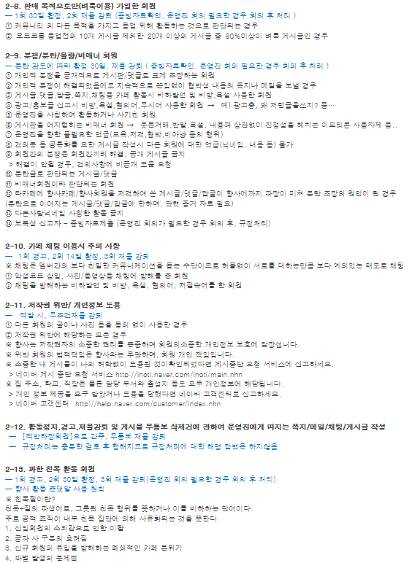
Part 1,
특장점
특장점_기존 서비스의 문제점
사용자가 접속하여 글하나를 올리기까지
적용되는 규칙이 너무 많음
다른 사용자가 작성한 게시글을 보기 위해서는
회원가입을 해야함
향수 추천을 받기 위해서는 게시글을 올리고
답변을 받을때까지 시간이 걸림
1. 국내 최대 향수 관련 커뮤니티 ‘ 향수사랑 ’ 의 규정집

Slide 8
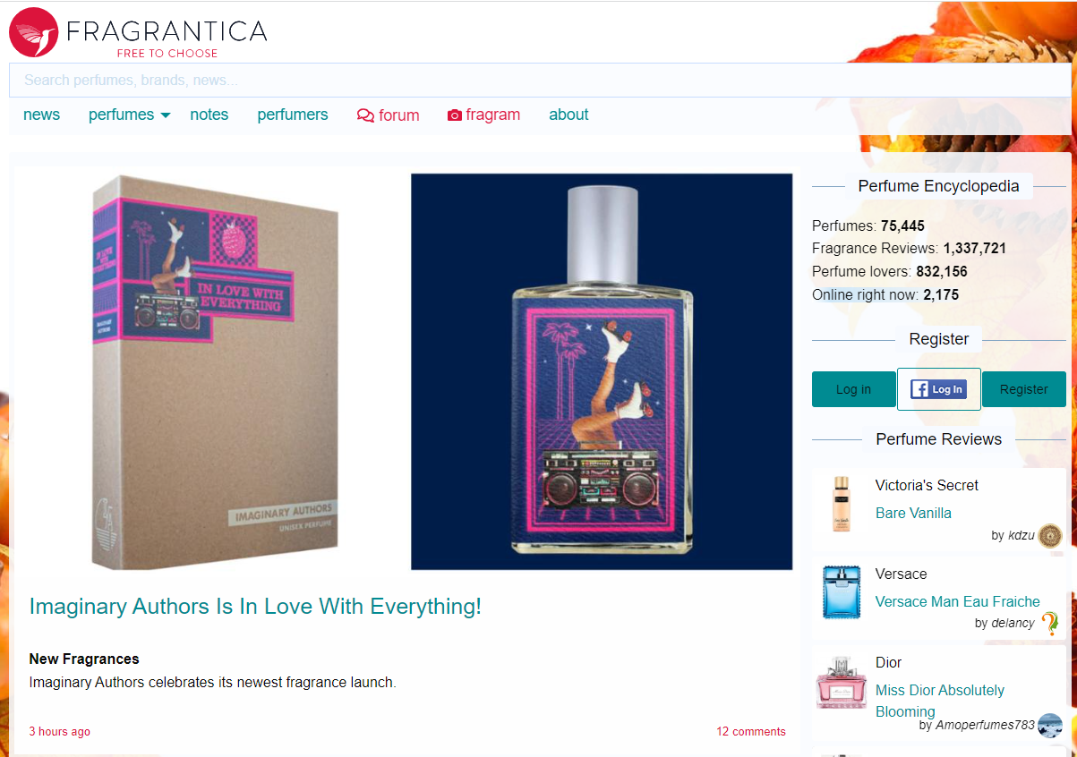
Part 1,
특장점
특장점_ 기존 서비스의 문제점
1. 커뮤니티의 주 언어가 영어로 구성되어있음
2. 국내 커뮤니티 형식에 익숙한 사용자들의 경우
해외 커뮤니티에 적응이 어려움
2. 해외 대규모 커뮤니티 ‘fragranitca’

Slide 9
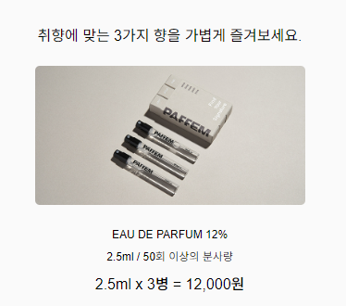
Part 1,
특장점
특장점_ 기존의 향수추천 서비스
1. 추천 후 결과가 자사 제품만 출력됨
- 사용자는 검증된 브랜드의 제품을 추천 받기 위해
해당 서비스를 이용했을 확률이 매우 높으므로
사용자의 니즈를 충족하기 어려움
2. 선택지가 추상적임
- ex) 바쁘게 움직이는 도시의 한낮,
깊고 어두운 도시의 밤
1. 기존 향수추천 서비스 ‘퍼퓸텔러’ 의 향수추천 결과

Slide 10

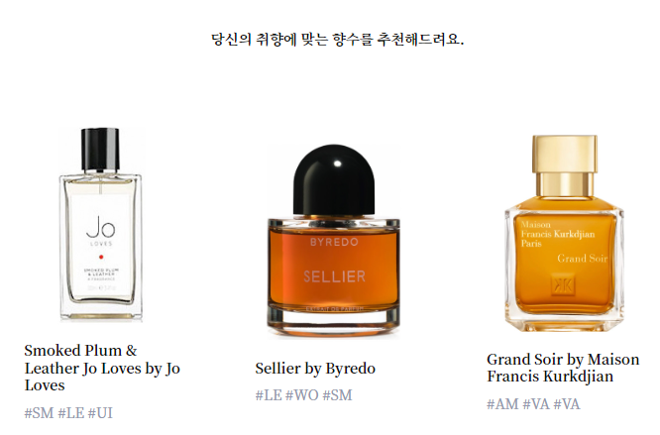
Part 1,
특장점
특장점_오드비
1. 비회원도 커뮤니티 게시글 열람 가능
2. 별도의 향수추천 서비스를 운영하여
즉시 향수를 추천받을 수 있음
3. 한글로 구성되어있고,
향수에 관련된 기초 지식을 쉽게 습득 가능함
4. 해외의 여러 검증된 브랜드를 추천함으로써
사용자의 니즈 충족 가능
‘오드비’ 의 향수추천 결과

Slide 11
Part 1,
역할
박수정
정미리
윤새라
신유환
김규빈
▶ 게시판 게시글 기능
▶ 게시판 댓글 기능
▶ 게시판 검색 구현
▶ 게시판 페이징 구현
▶ 글 작성 유효성
검사 기능
▶ 향스타 게시글 기능
▶ 향스타 댓글 기능
▶ 향스타 좋아요 기능
▶ 향스타 팔로우 기능
▶ 향스타 페이징 기능
▶ 향수리스트
상세페이지 설명, 정보
▶ 게시판 댓글 수정
▶ 로그인 / 로그아웃
▶ 향수공부
(기본용어, 향조, 하우스)
▶ 향수 제품 리스트
데이터 오류 정제
▶ 향수 추천 알고리즘
▶ 회원 가입 기능
▶ 마이페이지 기능
▶ 향수 데이터
수집 / 정제 / 가공
▶ 마이페이지
유효성 검사
▶ 회원 가입
유효성 검사
▶ 향수리스트 향수 출력
▶ 향수리스트와
상세페이지 연결
▶ 향수리스트 리뷰 기능
▶ 향수리스트 페이징
▶ 향수리스트 검색 기능
▶ 향수리스트 브랜드 검색

Slide 12
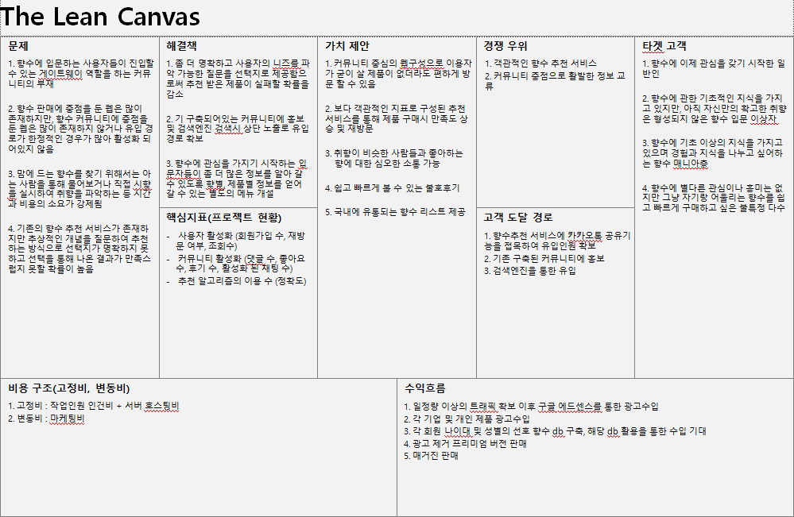
Part 1,
Lean Canvas

Slide 13
Part 2
프로젝트 구성

Slide 14



















Part 2,
개발환경
Back-end
Front-end
Database
Server
Configuration Management

Slide 15
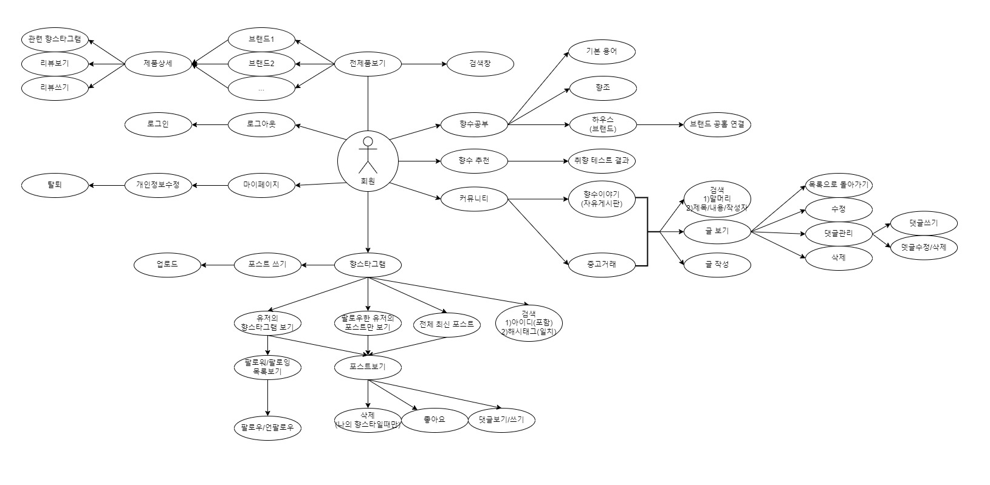
Part 2,
Use Case - 회원

Slide 16
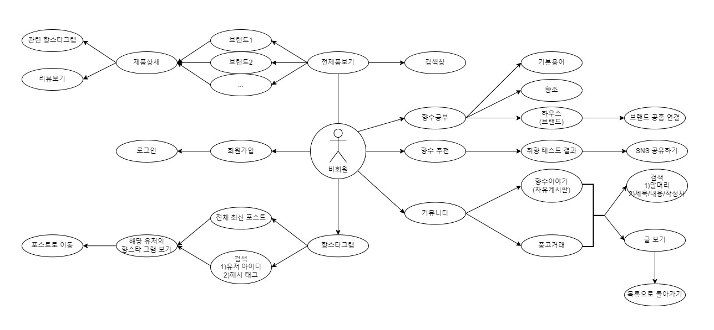
Part 2,
Use Case - 비회원

Slide 17
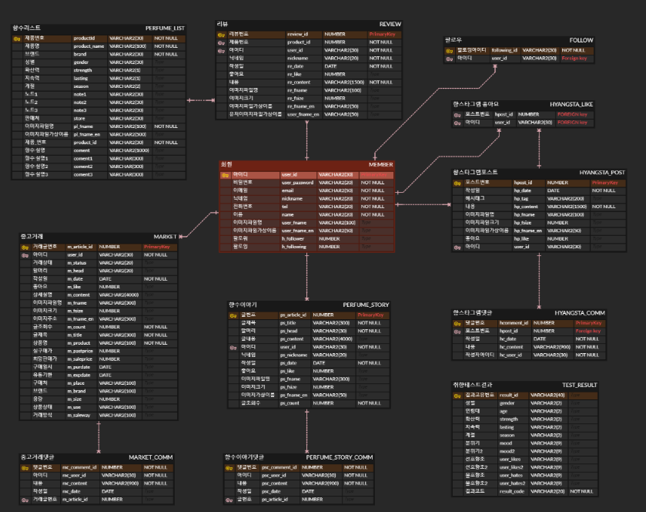
Part 2,
DB 설계

Slide 18
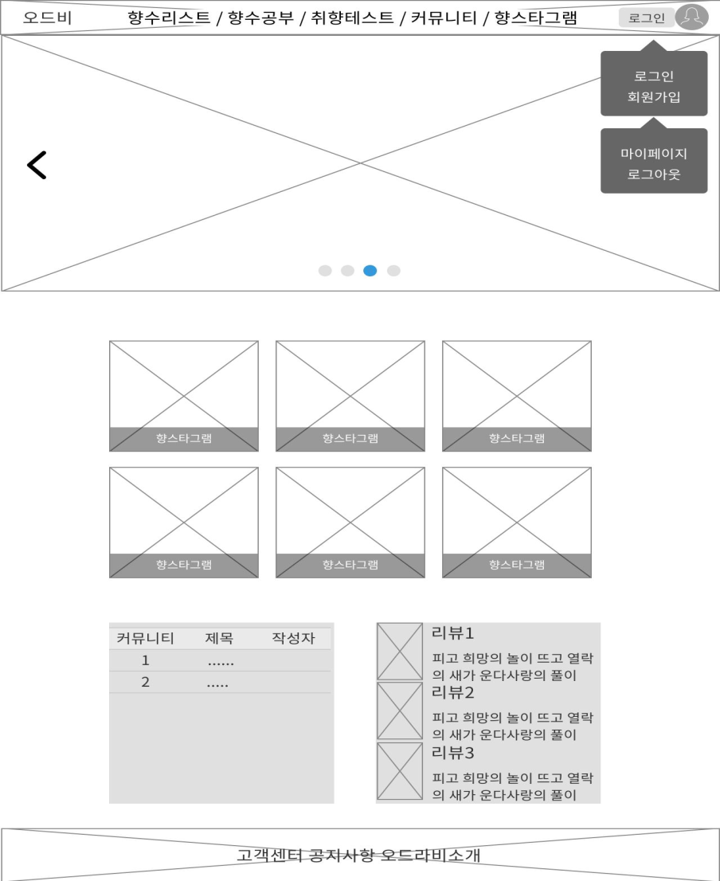
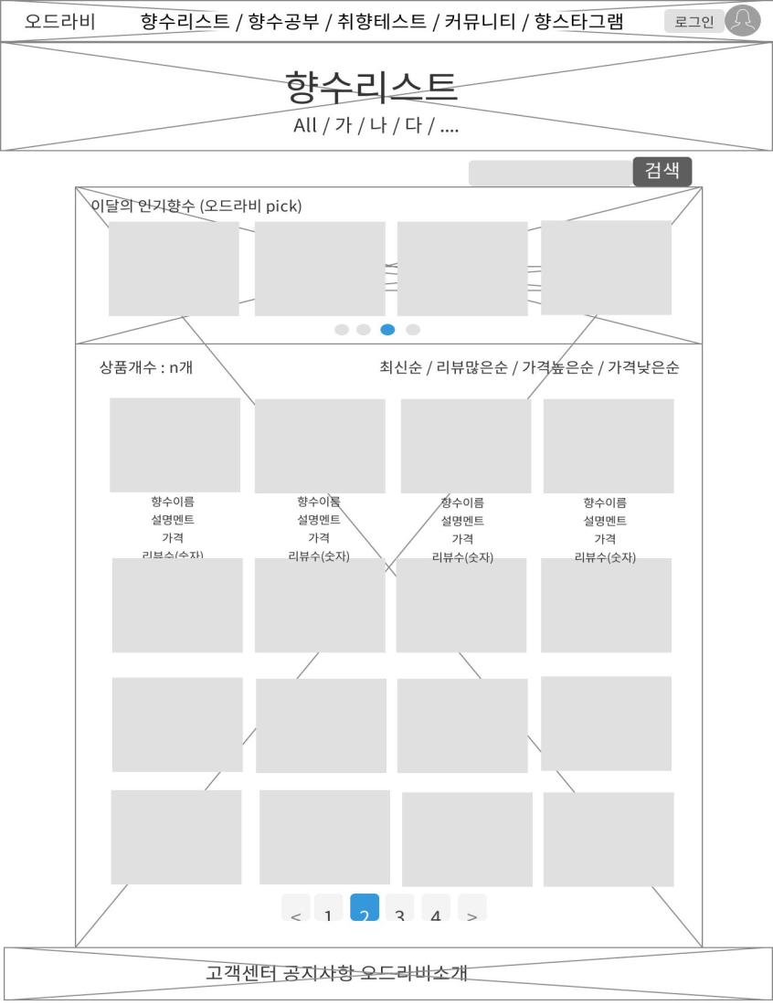
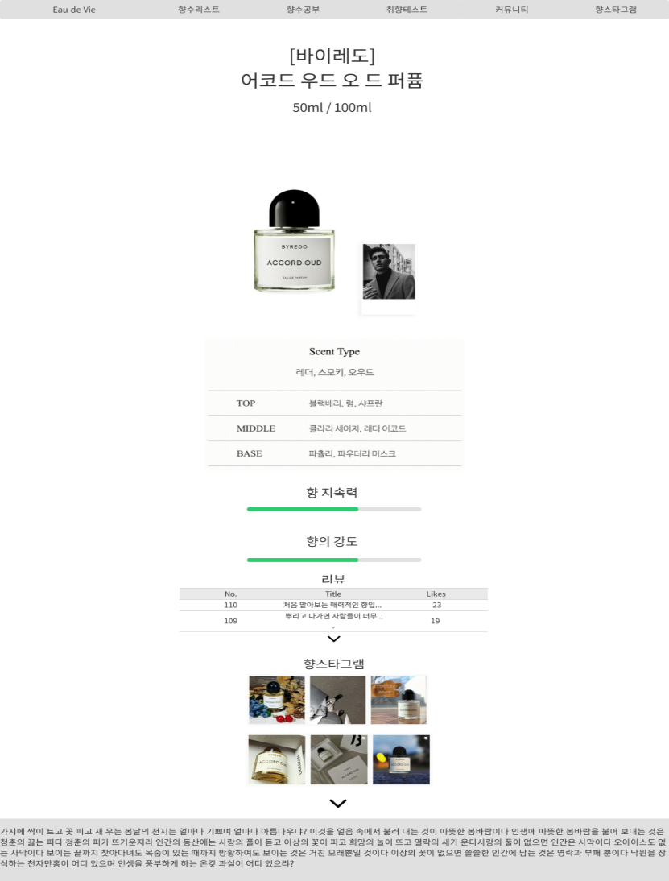
Part 2,
화면설계
메인화면
향수리스트
향수리스트 상세페이지

Slide 19
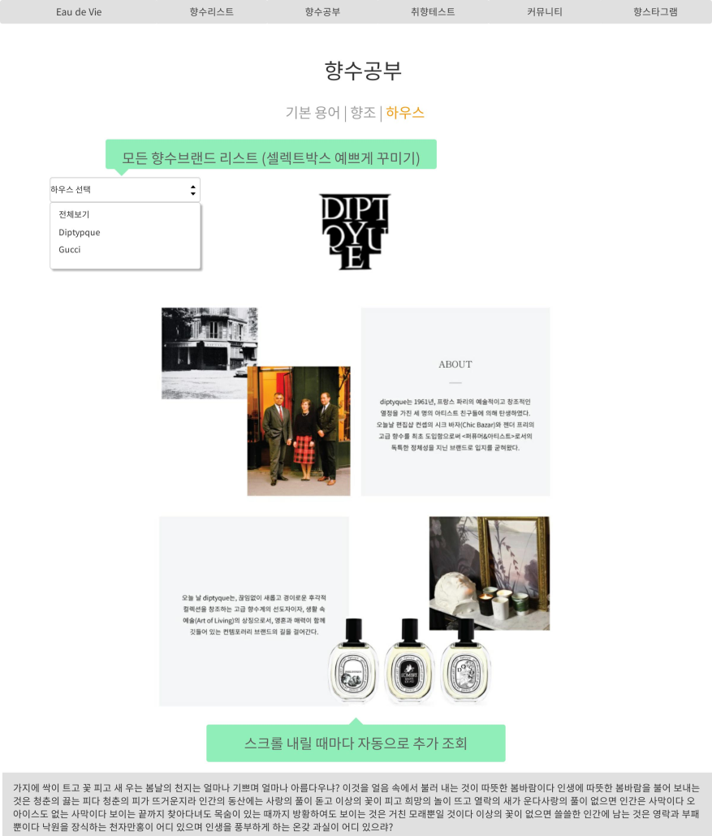
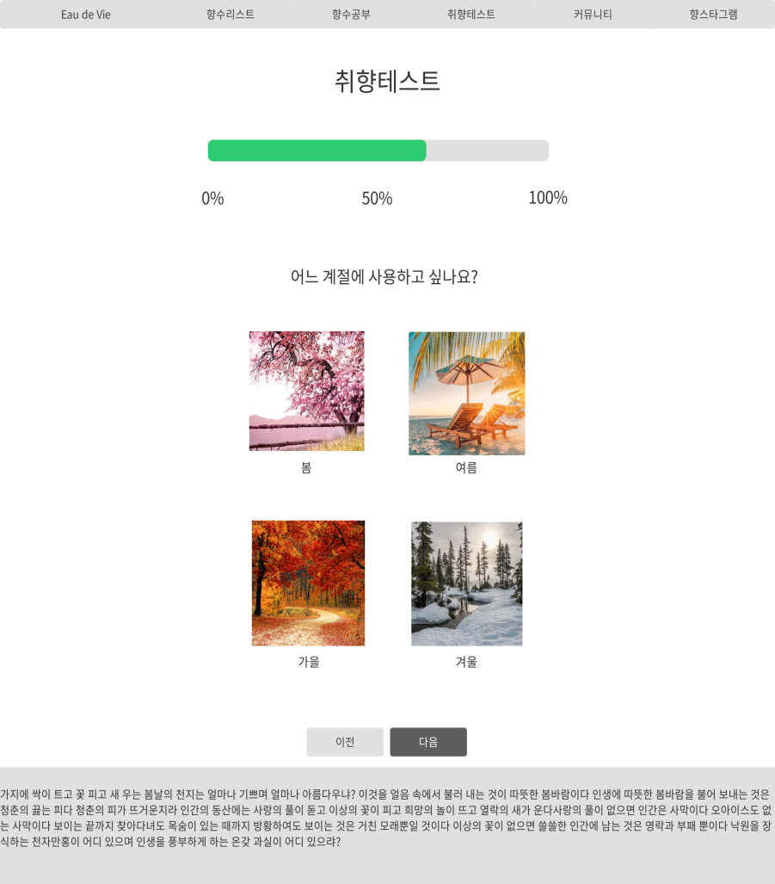
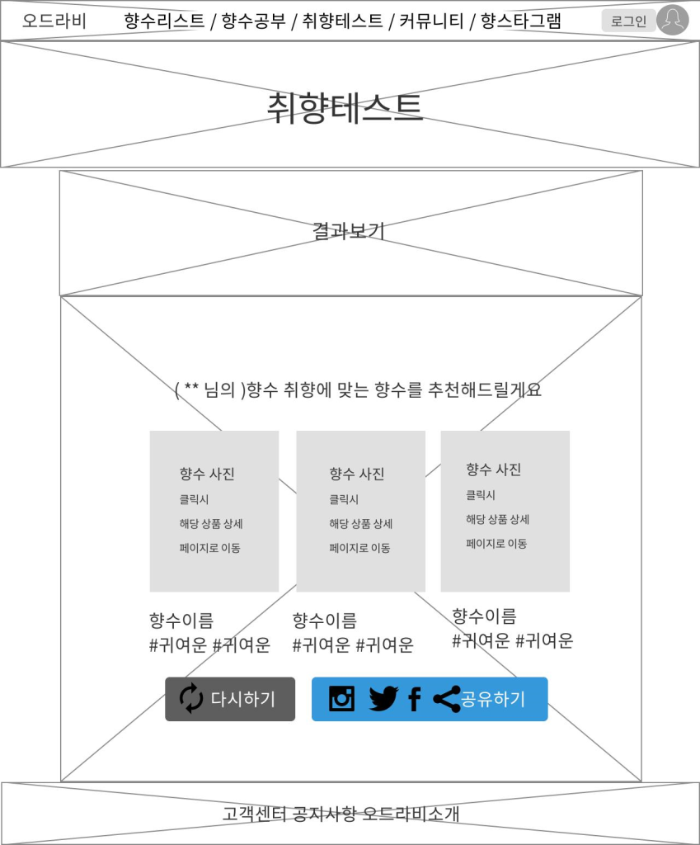
Part 2,
화면설계
향수 공부
향수 추천
향수 추천 결과

Slide 20
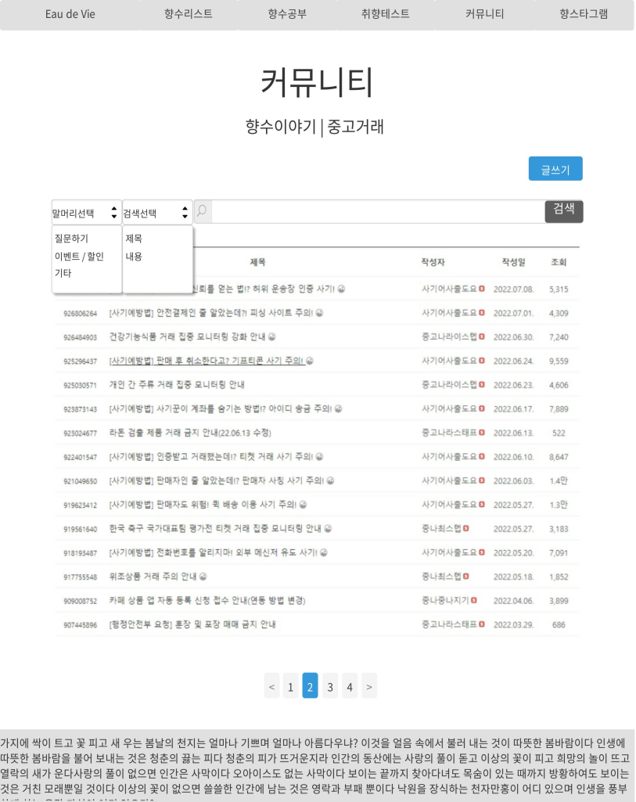
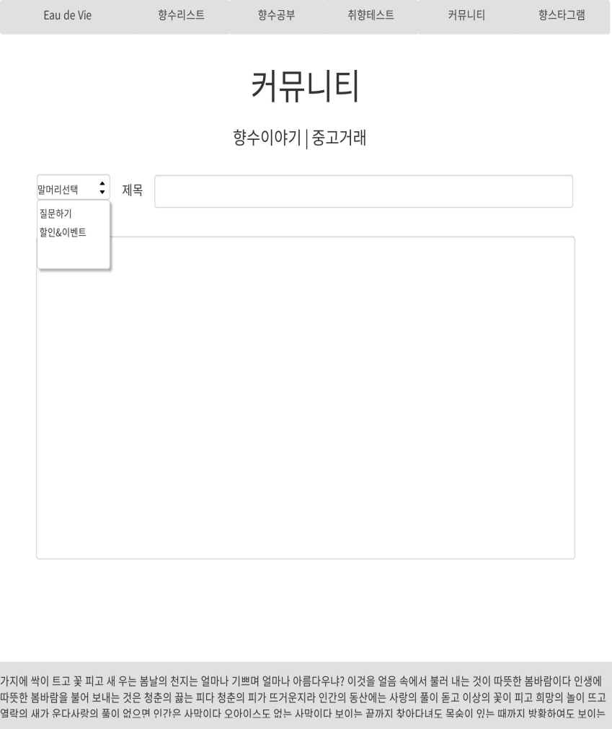
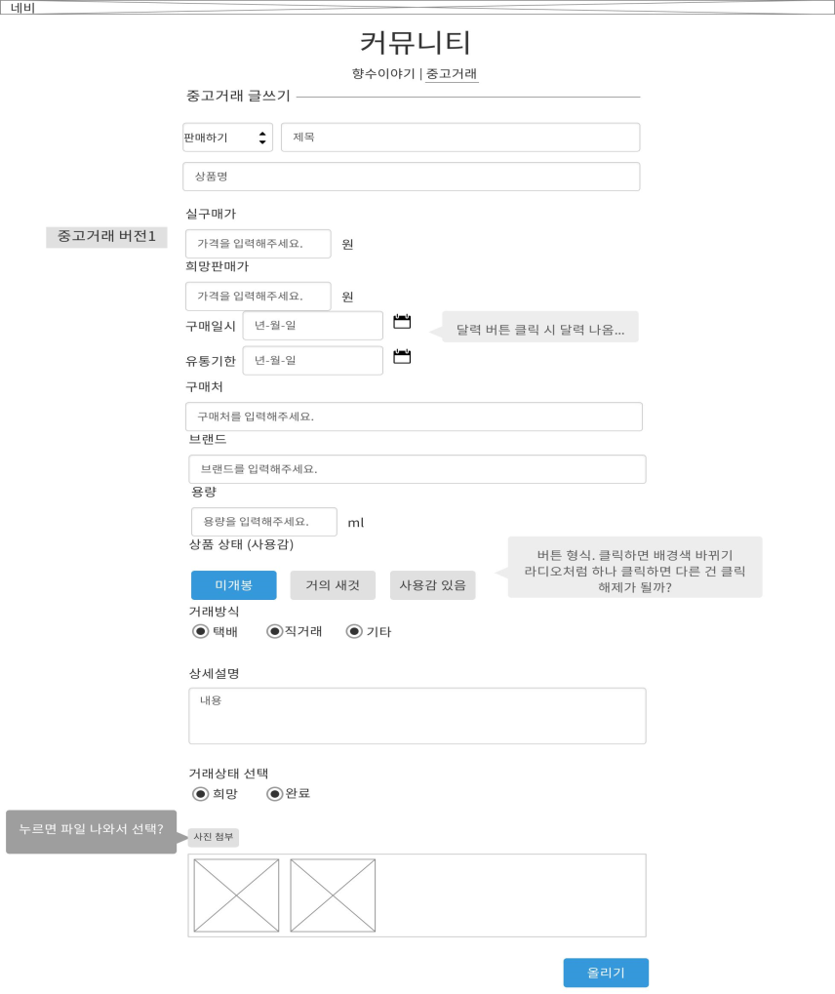
Part 2,
화면설계
커뮤니티
향수이야기 글쓰기
중고거래 글쓰기

Slide 21
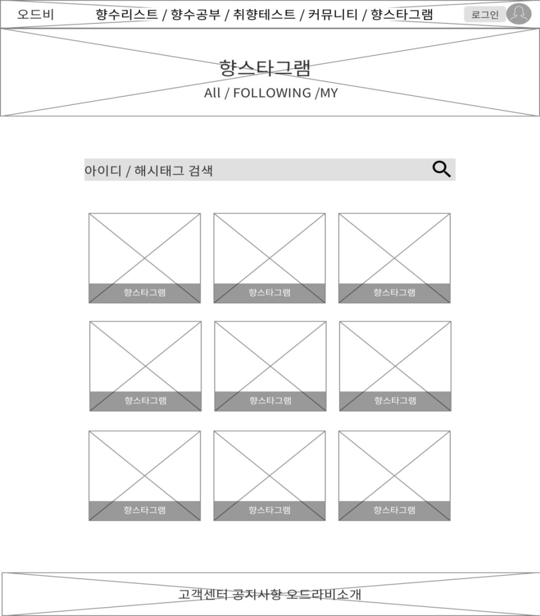
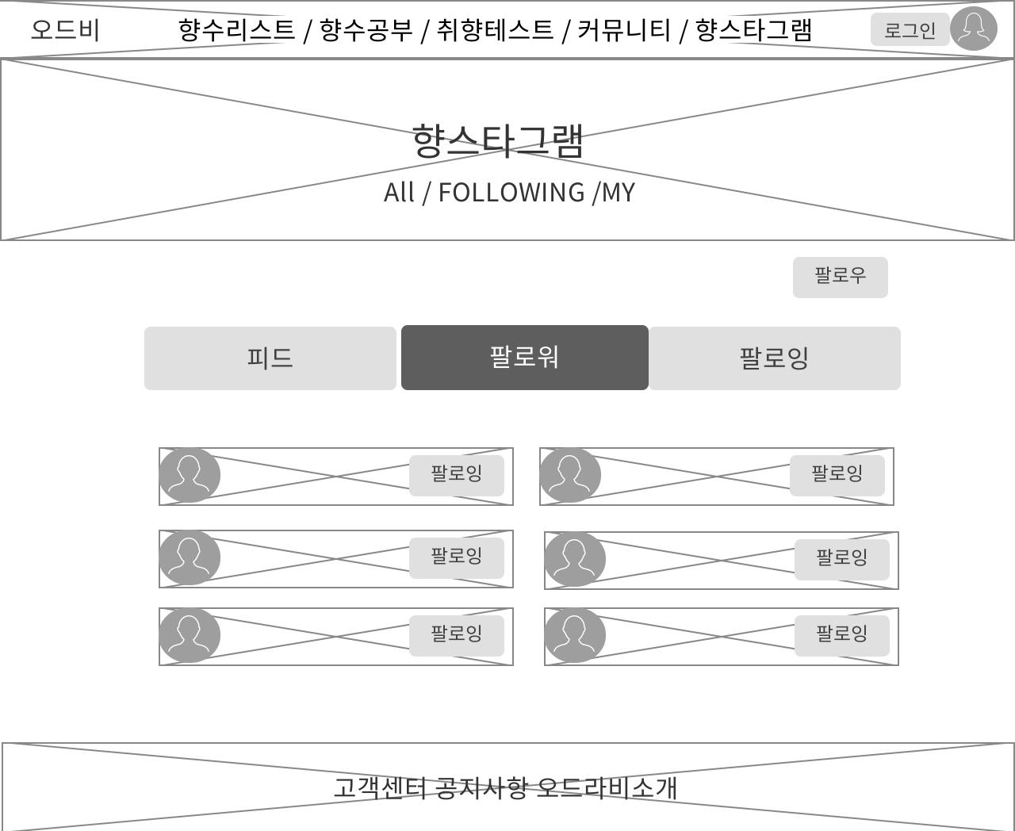
Part 2,
화면설계
향스타그램 홈
유저향스타

Slide 22
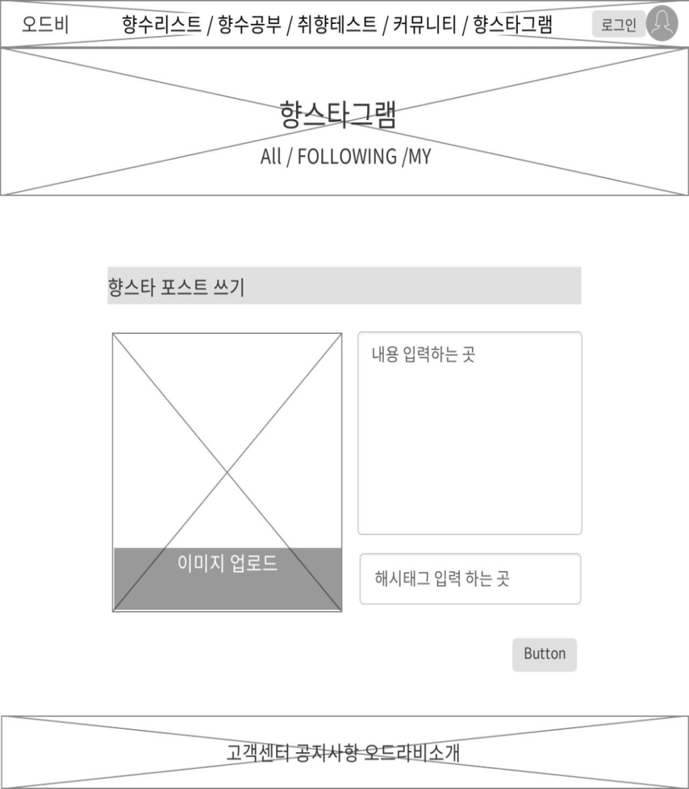
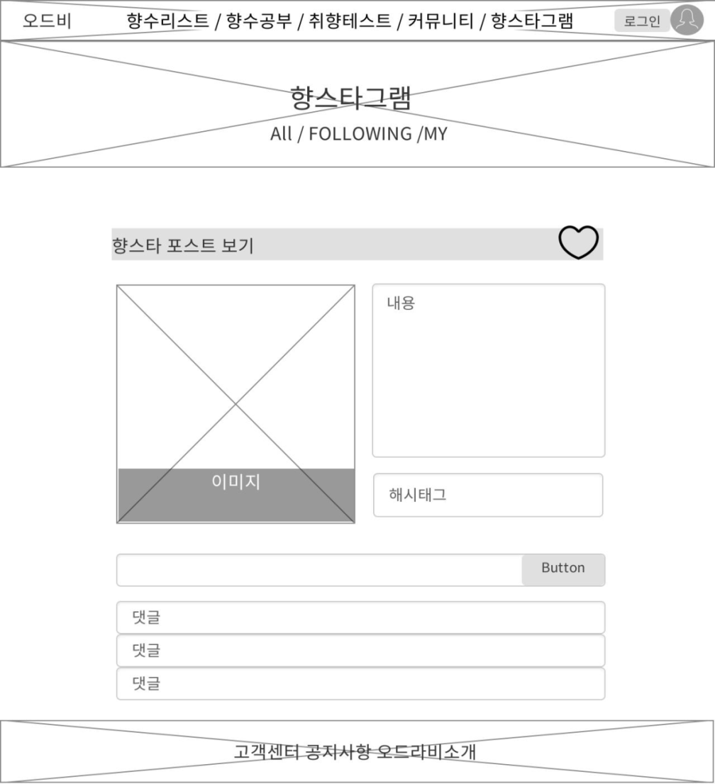
Part 2,
화면설계
향스타 글쓰기
향스타 포스트 보기

Slide 23

Part 3
기능 구현

Slide 24
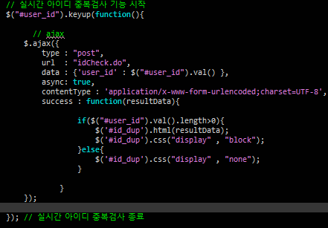
Part 3,
기능 구현
회원 가입_실시간 중복검사
기능 설명
1. User_id 인풋박스에 값이 입력
2. 입력될때마다 ajax 를 통해 db에 등록된데이터와 비교
3. 중복일 경우 display none 속성으로 숨겨져있던 span 태그 표출
4. User_id 인풋박스에 값이 없어질 경우 다시 display none 속성으로 변경

Slide 25
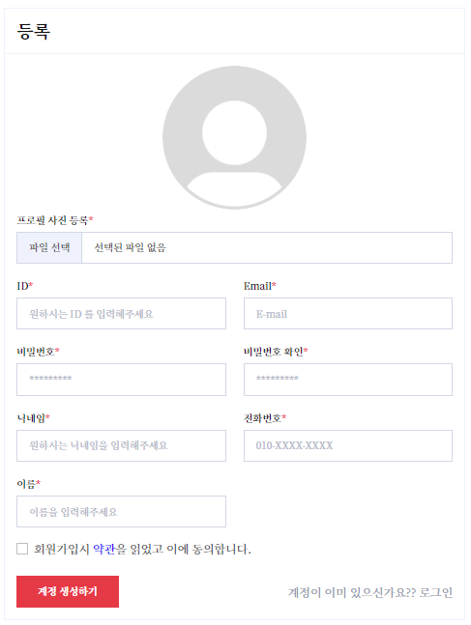
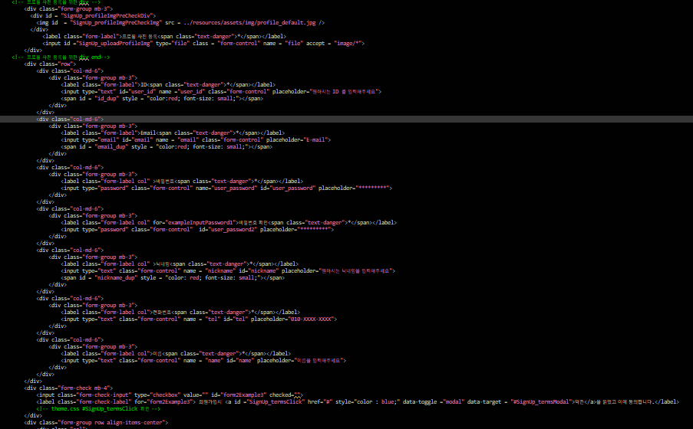
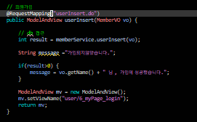
Part 3,
기능 구현
회원 가입_가입
1. Inputbox 에 입력한 값을 db에 삽입
2. 유효성 검사 기능
3. Ajax 를 이용한 실시간 중복검사

Slide 26
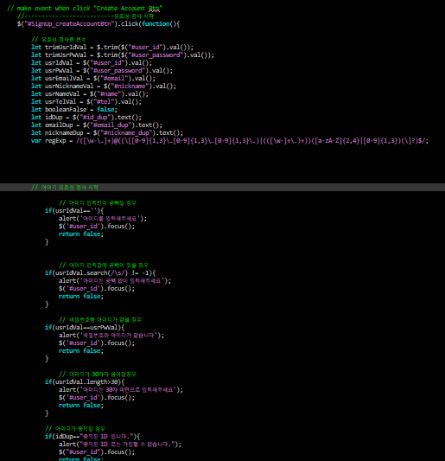
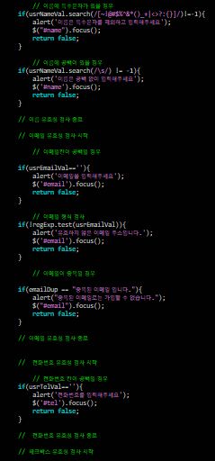
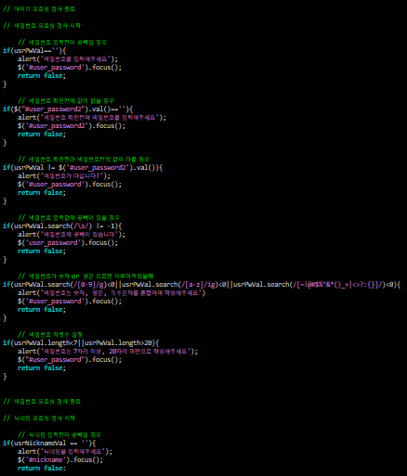
Part 3,
기능 구현
회원 가입_유효성 검사
고려한 case
1. 입력칸이 공백일때
2. 입력값에 공백이 있을 경우
3. 입력값이 다른 입력값과 같을때
4. 입력값이 너무 길거나 짧을때
5. 입력값이 기존 등록값과 중복일때
6. 입력값에 특수문자가 있을때
비밀번호가 영문자, 숫자, 특수문자 중 하나라도 없을때
8. 약관을 읽지않고 체크박스를 눌렀을때
9. 이메일, 전화번호 형식이 잘못되었을때

Slide 27
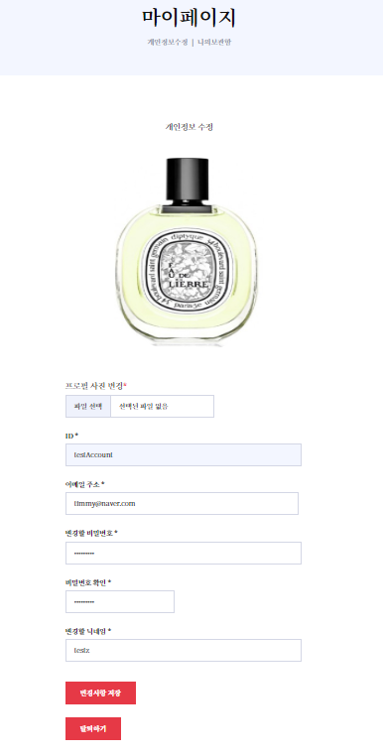
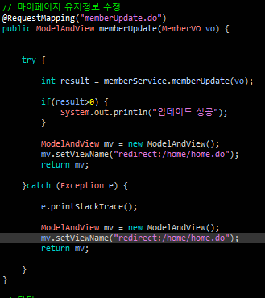
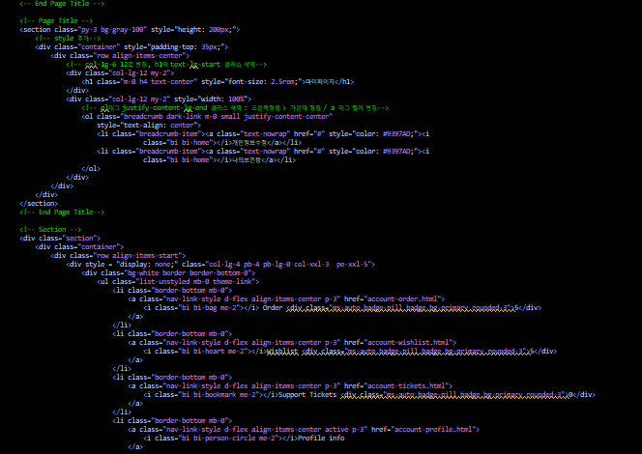
Part 3,
기능 구현
마이페이지_회원 정보수정
1. Inputbox 에 입력한 값을 아이디, pw 를 기준으로 대조후 db값 변경
2. 유효성 검사 기능
3. Ajax 를 이용한 실시간 중복검사

Slide 28
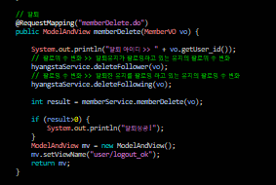
Part 3,
기능 구현
마이페이지_회원 탈퇴
1. 탈퇴하기 버튼 클릭시 탈퇴 여부 확인 alert 창 표출
2. Inputbox 에 입력한 값을 아이디, pw 를 기준으로 대조후 db에서 값 삭제
2. 유효성 검사 기능
3. Ajax 를 이용한 실시간 중복검사

Slide 29
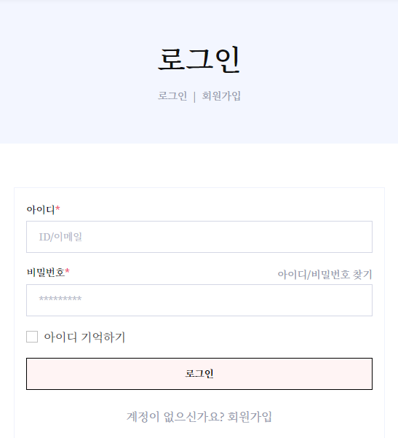
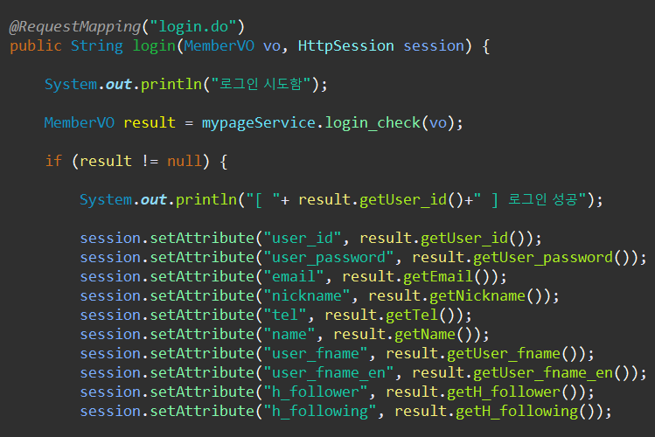
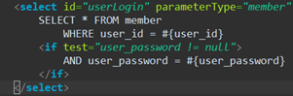
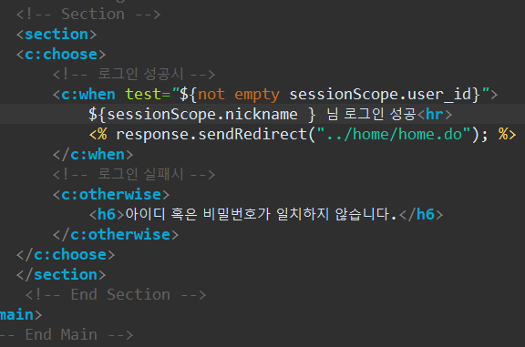
Part 3,
로그인/로그아웃 기능
Controller에서 로그인 확인 함수 실행
Dao에서 마이바티스 함수를 통해 DB 확인
일치하는 계정이 있으면 세션에 계정 정보들을 담음
로그아웃 버튼을 누르면 기존 세션을 만료시키고 새로운 세션을 불러옴

Slide 30
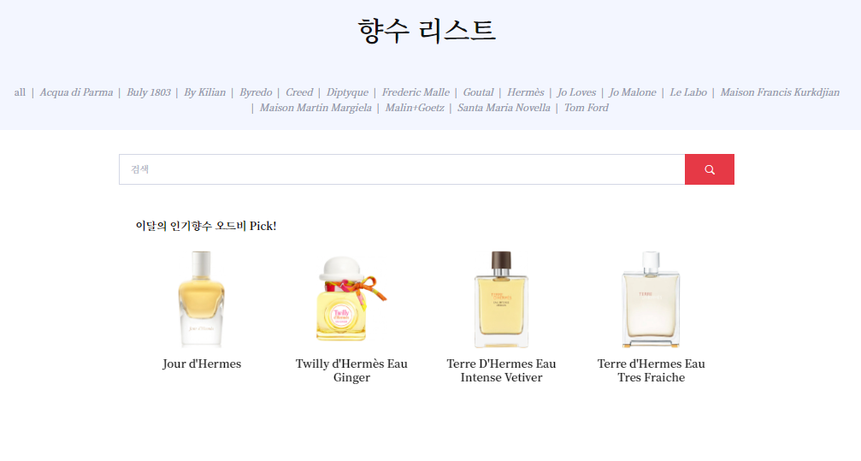
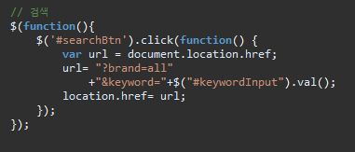
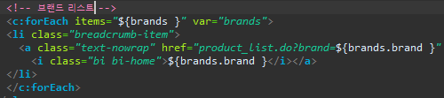
Part 3,
향수 리스트 출력 및 정렬
브랜드
브랜드 리스트 출력
브랜드 클릭 시 해당 브랜드 관련 향수 필터링 됨
향수 리스트 검색 가능
검색
슬라이드

Slide 31
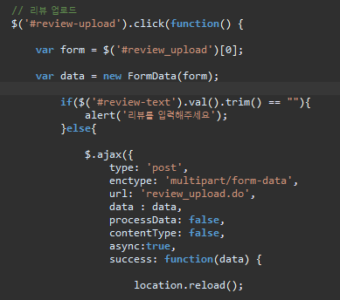
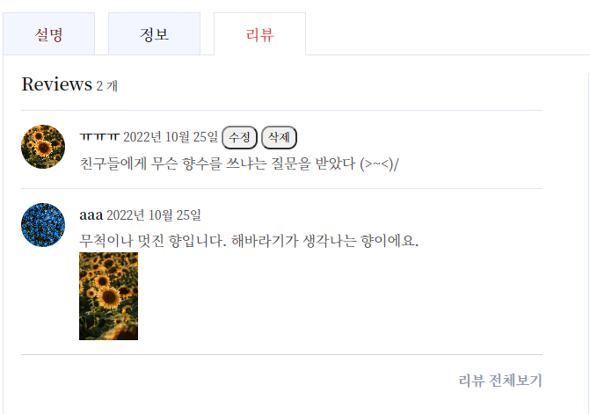
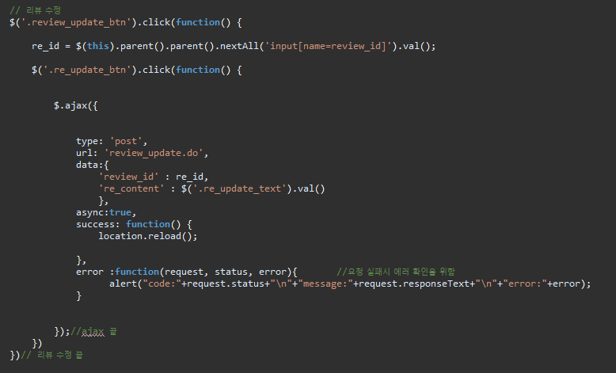
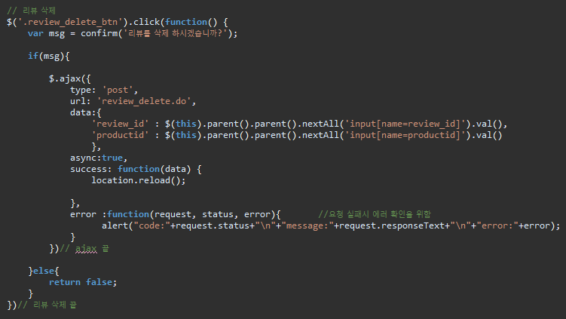

Part 3,
상세페이지 리뷰 등록 기능
1. 리뷰 등록
2. 계정에 따라 수정/ 삭제 버튼 생성
3. 사진 동시 등록 가능
버튼
사진
최신 리뷰 5개 고정 출력,
텍스트 클릭 시 모든 리뷰 보임

Slide 32


Part 3,
향수 추천 기능

Slide 33




Part 3,
향수 추천 기능
Form태그에 input(hidden)으로 결과값들을 담음
Controller에서 resultInsert 함수 실행
Test_result VO로 결과값 객체를 만듦

Slide 34




Part 3,
향수 추천 기능
각각의 String변수에 vo 필드값을 담음
성별/계절/확산력/지속력으로 필터링할 쿼리만들기
향조로 필터링할 쿼리 만들기 (Java HashSet 이용)

Slide 35


Part 3,
향수 추천 기능
SELECT * FROM perfume_list
WHERE REGEXP_LIKE(productid, '...[N]{1}[WM]{1}[5]{1}(TU|HO|LV|YE|MA|UI|MD|EA|MO|MU|IR|VA)(TU|HO| LV|YE|MA|UI|MD|EA|MO|MU|IR|VA).. (PM|PF|PW|AA)')
AND note1 NOT IN (‘PO', 'SM', 'TO')
AND note2 NOT IN (‘PO', 'SM', 'TO')
AND note3 NOT IN (‘PO', 'SM', 'TO');

Slide 36





Part 3,
커뮤니티 목록 기능
페이징, 검색
조건별 검색
ㅇㅇㅇㅇㅇㅇ
1. 글 목록 출력
2. 게시글 페이징
3. 제목, 작성자, 내용
조건별 검색 기능
5개 단위 페이지 출력

Slide 37


Part 3,
글 상세보기
클릭 시 직전 검색키워드 , 페이지넘버 유지
1. 작성자 본인인 경우만
수정, 삭제 버튼 출력
2. 파일 등록, 다운로드 기능
3. URL에 검색키워드, 페이지정보 저장
작성자본인일 경우만
파일 다운

Slide 38




Part 3,
댓글 기능
1. 댓글 작성자 본인인 경우
수정, 삭제 버튼 출력
2. 댓글 등록, 수정, 삭제
작성자본인일 경우만
Ajax 비동기통신으로 새로고침없음

Slide 39




Part 3,
향스타 좋아요 기능
로그인 여부 확인
이전 선택 여부 확인
ajax를 통해
좋아요 등록, 취소 실행

Slide 40





Part 3,
향스타 팔로우 기능
로그인 여부 확인
이전 선택 여부 확인
팔로우 등록, 취소
>> 내 아이디는 버튼 안 뜸
다른 유저 향스타 홈
로그인 아이디

Slide 41

Part 4
칸반보드

Slide 42

Part 4,
칸반보드

Slide 43

Part 5
후기

Slide 44
Part 4,
후기
박수정
정미리
윤새라
신유환
김규빈
프로젝트를 통해 수업에서 배운 내용들을 실제로 적용해볼 수 있어서 내용을 다시 한번 자세히 이해하는데 도움이 됐습니다. 또한 개발단계에서 기획과정에서 미처 생각지 못했던 부분들을 발견하면서 사이트를 개발하는 데 있어서 굉장히 많은 기능과 섬세한 노력이 필요하다는 것을 알게 되었습니다.
팀원 분들과 함께 협업을 하는 과정에서 소통의 중요성을 깨닫게 되었고 다들 최선을 다해 임해주셔서 즐거운 분위기 속에 결과물을 낼 수 있었습니다.
좋은 팀원들과 한 팀이 되어 좋은 분위기 속에서 프로젝트 기간을 보낼 수 있어서 좋았고 프로젝트를 진행하면서 조원들과의 소통이 프로젝트를 더욱 완성도 있게 높여준다는 것을 깨달았습니다. 검수 단계에서 서로의 오류를 발견하고 수정하는 과정을 거치면서 프로젝트의 완성도가 더욱 높아졌다고 생각합니다.
그 동안 배운 내용을 실제로 적용해보면서 복습할 수 있는 유익한 시간 이었습니다.
이전에 완전히 이해하지 못했던 내용도 프로젝트를 진행하면서 많이 이해하게 되었고, 추천 알고리즘 구현에 성공했을 때 큰 성취감을 느꼈습니다. 개발 전 구상 단계에서 핵심적인 기능과 부수적인 기능을 잘 분류하여 우선순위를 정하는 것의 중요성을 체감했고, 또 그것을 위해서는 스스로의 역량을 잘 파악하고 시간을 적절히 배분해야 한다는 것을 깨달았습니다.
또한 모든 팀원이 감정적이지 않고 차분한 분위기를 유지해주어서 팀원들과의 불화 없이 즐겁게 프로젝트를 마칠 수 있었습니다.
실제 프로젝트를 하면서 여태껏 배운 기술들을 활용할 수 있어서 좋았고,
단순한 아이디어 하나가 실제 서비스를 제공하기까지는 무수히 많은 과정과 시간이 있음을 알게 되었습니다
많은 과정과 시간 속에서 짜증 한 번 내지 않고 포기 하지 않은 팀원 분들께 감사하고
조금은 개발자다운 생각과 태도를 가질 수 있게 된 거 같아 뿌듯합니다.
희미하던 개념이 프로젝트를 통해 서서히 뚜렷해져 기뻤습니다. 힘들기도 했지만 다른 조원들의 열정에 스스로도 의지를 얻고 처음으로 열정을 가지고 프로젝트에 임하게 되어 새로운 경험이 되었습니다. 버튼 하나, 기능 하나가 아주 많은 노력과 고뇌를 담고 세상에 나온다는 걸 알았을 때 세상에 쉬운 것은 아무것도 없고 그럼에도 노력하면 해낼 수 있다는 깨달음을 다시 한번 얻었습니다. 시간과 지혜가 부족해 완벽하게 모든 기능을 만든 것은 아니지만 스스로가 성장하기엔 더없이 충분했습니다. 다정하고 열정적인 조원들, 계속해서 도움을 주신 선생님께 감사합니다.

